Slide 1
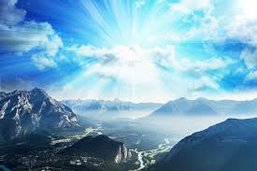
天國子民

Slide 2
天國子民有福了(神的寵愛, 快樂, 滿足)
天國是他們的。
他們必得安慰。
必承受地土。
必得飽足。
必蒙神的憐憫。
必看見神。
必被稱為神的兒女。

Slide 3
天國子民有福了(神的寵愛, 快樂, 滿足)
天國是他們的。
他們必得安慰。
必承受地土。
必得飽足。
必蒙神的憐憫。
必看見神。
必被稱為神的兒女。
虛心
哀慟
溫柔
飢渴慕義
憐恤人
清心
使人和睦
為義受逼迫

Slide 4
天國子民有福了(神的寵愛, 快樂, 滿足)
天國是他們的。
他們必得安慰。
必承受地土。
必得飽足。
必蒙神的憐憫。
必看見神。
必被稱為神的兒女。
虛心
哀慟
溫柔
飢渴慕義
憐恤人
清心
使人和睦
為義受逼迫

Slide 5
虛心的人有福了
心靈貧窮

Slide 6
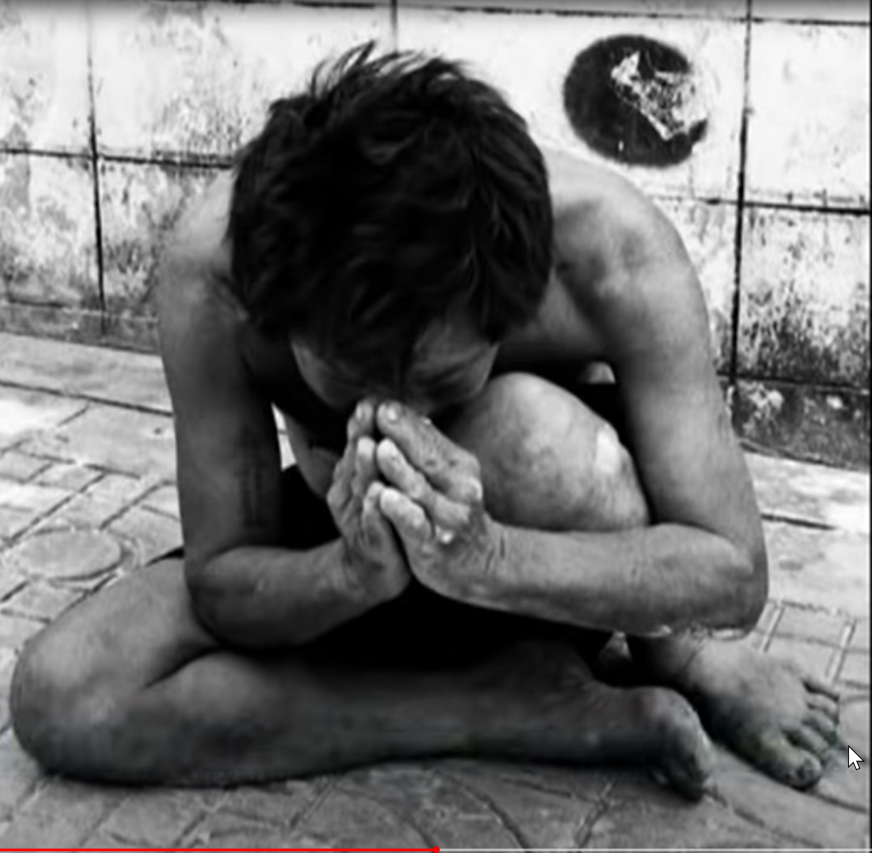
討飯的拉撒路
兩個小錢的窮寡婦
一個窮人穿着骯髒的衣服…

Slide 7
虛心的人 - 天國是他們的
士每拿
教會
我知道你的患難、你的貧窮，你卻是富足的；…啟2:9
你說:「我是富足，已經發了財，一樣都不缺」，卻不知道你是那困苦、可憐、貧窮、瞎眼、赤身的。啟 3:17
老底嘉
教會

Slide 8
虛心的人
於是女人見那棵樹好作食物，又悅人的眼目，那樹令人喜愛，能使人有智慧，她就摘下果子吃了，又給了與她一起的丈夫，他也吃了。他們二人的眼睛就開了，知道自己赤身露體… 創 3:6,7
耶穌對他們說：「我實實在在地告訴你們：子憑著自己不能做什麼，唯有看見父所做的，子才能做；父所做的事，子也照樣做。…」約 5:19

Slide 9
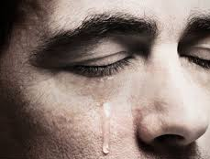
哀慟的人
耶穌快到耶路撒冷，看見城，就為它哀哭，說：「巴不得你在這日子知道關係你平安的事，無奈這事現在是隱藏的，叫你的眼看不出來。 因為日子將到，你的仇敵必築起土壘，周圍環繞你，四面困住你，並要掃滅你和你裡頭的兒女，連一塊石頭也不留在石頭上，因你不知道眷顧你的時候。」
路19:41-44
Notes:
You did not know that my coming to you is the coming of God for your redemption, your salvation.
"Jerusalem, Jerusalem, you who kill the prophets and stone those sent to you, how often I have longed to gather your children together, as a hen gathers her chicks under her wings, and you were not willing.” Matt 23:37

Slide 10
哀慟的人
耶穌看見她哭，並看見與她同來的猶太人也哭，就心裡悲嘆，又甚憂愁， 便說：「你們把他安放在哪裡？」他們回答說：「請主來看。」 耶穌哭了。」
約11:33-35

Slide 11
哀慟的人 - 他們必得安慰
我們為什麼哀慟？ 我們向誰哀慟？
為自己的罪過
為不信的親友
為世人對上帝的叛逆

Slide 12
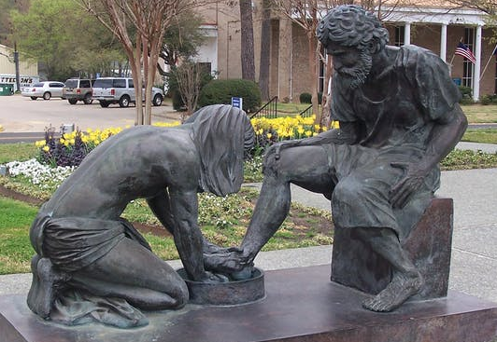
溫柔的人(謙和的人) - 他們必承受地土
亞伯拉罕
摩西
耶穌
你們當以基督耶穌的心為心。他本有神的形象，不以自己與神同等為強奪的，反倒虛己，取了奴僕的形象，成為人的樣式；既有人的樣子，就自己卑微，存心順服以至於死，且死在十字架上。腓2:5-8

Slide 13
溫柔的人
凡勞苦擔重擔的人，可以到我這裡來，我就使你們得安息。 我心裡柔和謙卑，你們當負我的軛，學我的樣式，這樣你們心裡就必得享安息。 太11:28,29

Slide 14
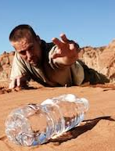
飢渴慕義 的人
- 他們必得飽足
‘義’ = 神的標準
耶穌卻回答說：「經上記着：『人活着，不是單靠食物，乃是靠 神口裏所出的一切話。』太 4:4
「我從天上降下來，不是要按自己的意思行，乃是要按那差我來者的意思行。」 約 6:38

Slide 15
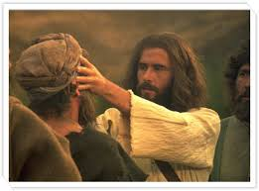
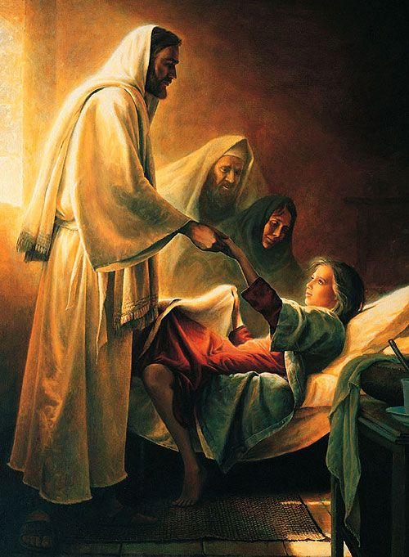
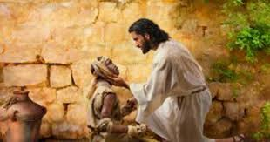
憐恤人的人
心存憐憫
耶穌走遍各城各鄉，在會堂裡教訓人，宣講天國的福音，又醫治各樣的病症。 他看見許多的人，就憐憫他們，因為他們困苦流離，如同羊沒有牧人一般。 太 9:35,36

Slide 16
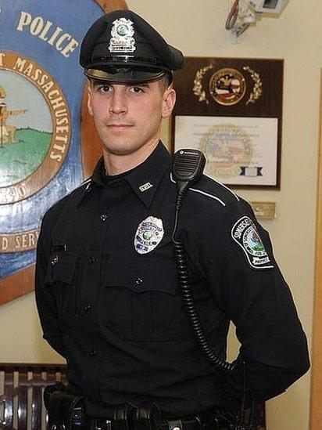

憐恤人的人 -必蒙憐恤
心存憐憫
“這些女人的兩個孩子使我想起了我的孩子，我只是試圖讓自己穿上那個家庭的鞋子，並表現出一點點同情。”
憐恤和傳福音

Slide 17

清心的人心靈純潔 - 必得見神
我們現在是 神的兒女，將來如何還未顯明。我們所知道的是：基督顯現的時候，我們會像他，因為我們將見到他的本相。 ³ 凡對他有這指望的，就潔淨自己，像他是潔淨的一樣。
約一3:2-3
約伯
西面
亞拿
巴蘭

Slide 18
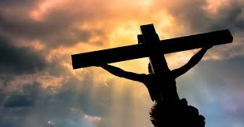
使人和睦的人
- 必稱為神的兒女
使人與神和好
使人與人和睦
你要禁止舌頭不出惡言，
嘴唇不說詭詐的話。
要棄惡行善，
尋求和睦，一心追求
詩 34:13,14

Slide 19
為義受逼迫的人 - 天國是他們的
若有人要跟從我，就當捨己，背起他的十字架來跟從我。 太 16:24
因為你們蒙恩， 不但得以信服基督，並要為他受苦。 腓 1:29
凡立志在基督耶穌裡敬虔度日的，也都要受逼迫。 提後3:12

Slide 20
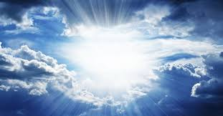
每樣天國品行都在耶穌身上找到
虛心
哀慟
溫柔
飢渴慕義
憐恤人
清心
使人和睦
為義受逼迫
「你們是世上的鹽。鹽若失了味，怎能叫它再鹹呢？以後無用，不過丟在外面，被人踐踏了。 你們是世上的光。太5:13,14

Slide 21
每樣天國品行都在耶穌身上找到
虛心
哀慟
溫柔
飢渴慕義
憐恤人
清心
使人和睦
為義受逼迫
你我曾否 ...
1. 選擇不去得到應得的?
2. 放下控制權?
3. 為信仰付代價?

Slide 22
討飯的拉撒路
兩個小錢的窮寡婦
一個窮人穿着骯髒的衣服…

Slide 23

天國子民? 天國是他們的
得勝的，我要賜他在我寶座上與我同坐，就如我得了勝，在我父的寶座上與他同坐一般。 啟3:21
於是，王要向那右邊的說：「你們這蒙我父賜福的，可來承受那創世以來為你們所預備的國。」 太 25:34
「你又使他們成為上帝的國度和祭司，他們要在地上執掌王權。」 啟5:10 當代譯本
Notes:
⁵ 我們所說將來的世界，神原沒有交給天使管轄。 ⁶ 但有人在經上某處證明說：「人算什麼，你竟顧念他？世人算什麼，你竟眷顧他？ ⁷ 你叫他比天使微小一點^{[a]}，賜他榮耀、尊貴為冠冕，並將你手所造的都派他管理， ⁸ 叫萬物都服在他的腳下。」既叫萬物都服他，就沒有剩下一樣不服他的。只是如今我們還不見萬物都服他， ⁹ 唯獨見那成為比天使小一點的耶穌^{[b]}，因為受死的苦，就得了尊貴、榮耀為冠冕，叫他因著神的恩為人人嘗了死味。 ¹⁰ 原來那為萬物所屬、為萬物所本的，要領許多的兒子進榮耀裡去，使救他們的元帥因受苦難得以完全，本是合宜的。 ¹¹ 因那使人成聖的和那些得以成聖的，都是出於一，所以他稱他們為弟兄也不以為恥，

